Slide 1
Pembiayaan & Penganggaran Kesehatan Anggun Nabila, SKM, MKM

Slide 2
Setiap orang berhak atas jaminan sosial untuk dapat memenuhi kebutuhan dasar hidup yang layak dan meningkatkan martabatnya menuju terwujudnya masyarakat Indonesia yang sejahtera, adil, dan makmur.

Slide 3
Jaminan Kesehatan Nasional
Undang-Undang
UU No. 40 Th 2004 ttg Sistem Jaminan Sosial Nasional
UU No. 36 Th 2009 ttg Kesehatan
UU No. 24 Th 2011 ttg Badan Penyelenggaran Jaminan Sosial
Peraturan Pemerintah
PP No. 101 Th 2012 ttg Penerima Bantuan Iuran Jaminan Kesehatan

Slide 4
Peraturan Presiden
PERPRES No. 105 Th 2013 ttg Pemeliharaan Kesehatan Menteri dan Pejabat Tertentu
PERPRES No. 106 Th 2013 ttg Pemeliharaan Kesehatan Anggota DPR, DPD, MK, Hakim MA
PERPRES No. 107 Th 2013 ttg YANKES Tertentu Berkaitan Dengan KEMHAN, TNI, Kepolisian
PERPRES No. 108 Th 2013 ttg Bentuk dan Isi Laporan Pengelolaan Program JAMSOS
PERPRES No. 109 Th 2013 ttg Penahapan Kepesertaan Program JAMSOS
PERPRES No. 110 Th 2013 ttg Gaji Upah Manfaat DEWAS dan Direksi BPJS
PERPRES No. 111 Th 2013 ttg Perubahan Atas PERPRES No. 12 Th 2013 ttg JAMKES

Slide 5
Peraturan Menteri Kesehatan
PMK No. 69 ttg Tarif Pelayanan Kesehatan Program Jaminan Kesehatan
PMK No. 71 Th 2013 ttg Pelayanan Kesehatan Pada JKN
Keputusan Menteri Kesehatan
KMK No. 326 ttg Penyiapan Penyelenggaraan JKN
KMK No. 328 ttg Formularium Nasional
KMK No. 455 ttg Asosiasi Fasilitas Kesehatan

Slide 7
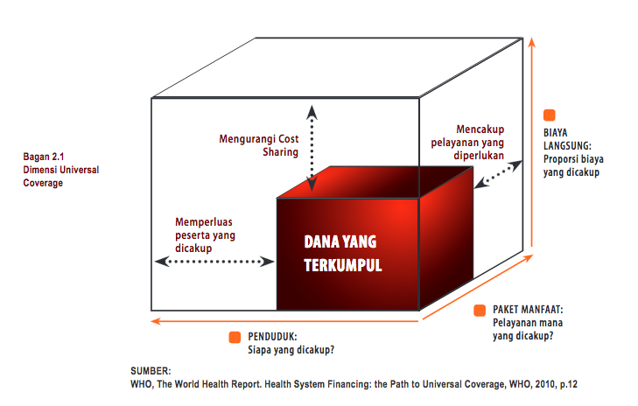

Slide 8
Metode Pembayaran PPK dlm JKN
Tarif Kapitasi : besaran pembayaran per-bulan yang dibayar dimuka oleh BPJS Kesehatan kepada Fasilitas Kesehatan Tingkat Pertama berdasarkan jumlah peserta yang terdaftar tanpa memperhitungkan jenis dan jumlah pelayanan kesehatan yang diberikan.
Tarif Non Kapitasi : besaran pembayaran klaim oleh BPJS Kesehatan kepada Fasilitas Kesehatan Tingkat Pertama berdasarkan jenis dan jumlah pelayanan kesehatan yang diberikan.
Tarif Indonesian - Case Based Groups yang selanjutnya disebut Tarif INA-CBG’s : besaran pembayaran klaim oleh BPJS Kesehatan kepada Fasilitas Kesehatan Tingkat Lanjutan atas paket layanan yang didasarkan kepada pengelompokan diagnosis penyakit.

Slide 9
Tarif FKTP: Kapitasi & Non-Kapitasi (Rawat Inap Tingkat Pertama, pelayanan Kebidanan dan Neonatal)
Tarif Kapitasi | Tarif (Rp)
Puskesmas atau Fasilitas Kesehatan yang setara | 3.000-6.000
RS. Pratama, Klinik Pratama, Praktek Dokter,Fasilitas Kesehatan yang setara | 8.000-10.000
Praktik Dokter Gigi di luar Fasilitas Kesehatan A1 atau B1 | 2.000

Slide 10
Tarif Non Kapitasi | Tarif (Rp)
Paket Rawat Inap per hariuntuk Fasilitas Kesehatan berupa Puskesmas dengan perawatan,Rumah Sakit Kelas D Pratama, dan Klinik Pratama | 100.000
Pemeriksaan ANC | 25.000
Pemeriksaan pervaginam normal | 600.000
Penanganan pendarahan paska keguguran, persalinan pervaginam dengan tindakan emergensi dasar | 750.000
Pemeriksaan PNC/ neonates | 25.000
Pelayanan tindakan paksa persalinan (mis. Placenta manual) | 175.000
Pelayanan pra rujukan pada komplikasi kebidanan & neonatal | 125.000
Pelayanan KB Pemasangan IUD/Implant | 100.000
Pelayanan KB Pemasangan Suntik | 15.000
Penanganan Komplikasi KB pasca persalinan | 125.000

Slide 11
Tarif INA CBG’s
PMK No. 69 Th 2013 ttg Tarif Pelayanan Kesehatan Program JKN

